Slide 1
Tư duy tính toán
MIS

Slide 2
Giới thiệu môn học

Slide 3
Nội dung môn học
Môn học gồm một số chủ đề sau:
Thuật toán và phân tích thuật toán.
Một số thuật toán sắp xếp cơ bản.
Một số thuật toán tìm kiếm cơ bản.
Một số cấu trúc dữ liệu thường gặp (stack, queue, tree).

Slide 4
Mục đích môn học
Có kiến thức cơ bản về thuật toán và cách phân tích thuật toán.
Có kiến thức về một số thuật toán (sắp xếp, tìm kiếm) cơ bản.
Có kiến thức về một số cấu trúc dữ liệu cơ bản.

Slide 5
Chấm điểm
Điểm danh: 20%
Thực hành: 30%
Thi cuối kỳ: 50%.

Slide 6
Tài liệu tham khảo
https://algs4.cs.princeton.edu/home/

Slide 7
Thuật toán

Slide 8
Thuật toán là gì?
Thuật toán, còn gọi là giải thuật, là một tập hợp hữu hạn của các chỉ thị hay phương cách được định nghĩa rõ ràng cho việc hoàn tất một số sự việc từ một trạng thái ban đầu cho trước; khi các chỉ thị này được áp dụng triệt để thì sẽ dẫn đến kết quả sau cùng như đã dự.
Nói cách khác, thuật toán là một bộ các quy tắc hay quy trình cụ thể nhằm giải quyết một vấn đề trong một số bước hữu hạn, hoặc nhằm cung cấp một kết quả từ một tập hợp của các dữ kiện đưa vào. đoán trước.

Slide 9
Tính chất của thuật toán
Tính chính xác: để đảm bảo kết quả tính toán hay các thao tác mà máy tính thực hiện được là chính xác.
Tính rõ ràng: Thuật toán phải được thể hiện bằng các câu lệnh minh bạch; các câu lệnh được sắp xếp theo thứ tự nhất định.
Tính khách quan: Một thuật toán dù được viết bởi nhiều người trên nhiều máy tính vẫn phải cho kết quả như nhau.
Tính phổ dụng: Thuật toán không chỉ áp dụng cho một bài toán nhất định mà có thể áp dụng cho một lớp các bài toán có đầu vào tương tự nhau.
Tính kết thúc: Thuật toán phải gồm một số hữu hạn các bước tính toán.

Slide 10
Ví dụ
Cho thuật toán tìm số lớn nhất trong 2 số
def find_max(a, b)
if a > b:
return a
else:
return b

Slide 11
Ví dụ (tiếp)
Như vậy, để tìm số lớn nhất trong hai số, ta thực hiện theo các bước:
So sánh hai số đó.
Nếu a > b thì a là số lớn nhất trong 2 số.
Ngược lại thì b là số lớn nhất trong 2 số.

Slide 12
Phân loại thuật toán
Nếu không hiểu rõ thuật toán sẽ rất khó để phân loại chúng. Tùy thuộc vào hoàn cảnh sử dụng, các tiêu chí khác nhau mà thuật toán được phân ra nhiều loại.

Slide 13
Phân loại theo tính năng
Thuật toán tìm kiếm: Đây là thuật toán được áp dụng để tìm kiếm dữ liệu, thông tin trong một tập hợp bao gồm các phần tử khác nhau.
Thuật toán sắp xếp: Đây là thuật toán được dùng để sắp xếp thứ tự từng phần tử trong tập hợp một cách khoa học, đáp ứng yêu cầu ban đầu.
Thuật toán đồ thị: Thuật này được sử dụng để xử lý các dạng bài có sử dụng đồ thị.

Slide 14
Phân loại theo cách thực hiện
Chia để trị
Quay lui
Tham lam
Đệ quy
Quy hoạch động

Slide 15
Phân loại theo độ phức tạp
Thời gian hằng số.
Thời gian logarithm.
Thời gian tuyến tính.
Thời gian đa thức.
Thời gian lũy thừa.

Slide 16
Cách biểu diễn thuật toán
Ðể có thể truyền đạt thuật toán cho người khác hay chuyển thuật toán thành chương trình máy tính, ta phải có phương pháp biểu diễn thuật toán. Có 3 phương pháp biểu diễn thuật toán:
Dùng ngôn ngữ tự nhiên.
Dùng lưu đồ - sơ đồ khối (flowchart)
Dùng mã giả (pseudocode)

Slide 17
Ngôn ngữ tự nhiên
Trong cách biểu diễn thuật toán theo ngôn ngữ tự nhiên, người ta sử dụng ngôn ngữ thường ngày để liệt kê các bước của thuật toán. Phương pháp biểu diễn này không yêu cầu người viết thuật toán cũng như người đọc thuật toán phải nắm các quy tắc. Tuy vậy, cách biểu diễn này thường dài dòng, không thể hiện rõ cấu trúc của thuật toán, đôi lúc gây hiểu lầm hoặc khó hiểu cho người đọc. Gần như không có một quy tắc cố định nào trong việc thể hiện thuật toán bằng ngôn ngữ tự nhiên. Tuy vậy, để dễ đọc, ta nên viết các bước con lùi vào bên phải và đánh số bước theo quy tắc phân cấp như 1, 1.1, 1.1.1, ...

Slide 18
Ví dụ
Để tìm số lớn nhất trong ba số a, b và c. Ta dùng thuật toán sau:
So sánh 2 số a và b để tìm ra số lớn hơn.
So sánh số lớn hơn đó với c để tìm ra số lớn nhất.

Slide 19
Sơ đồ khối
Lưu đồ hay sơ đồ khối là một công cụ trực quan để diễn đạt các thuật toán. Biểu diễn thuật toán bằng lưu đồ sẽ giúp người đọc theo dõi được sự phân cấp các trường hợp và quá trình xử lý của thuật toán. Phương pháp lưu đồ thường được dùng trong những thuật toán có tính rắc rối, khó theo dõi được quá trình xử lý.

Slide 20

Ví dụ
Chúng ta biểu diễn việc tìm số lớn nhất ở trên bằng sơ đồ khối như sau

Slide 21
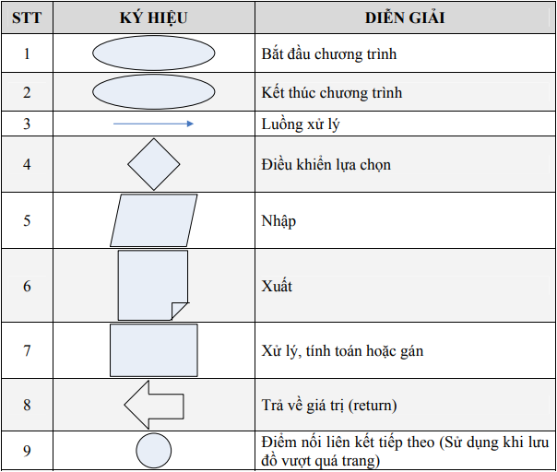
Quy ước sơ đồ khối

Slide 22
Mã giả
Tuy sơ đồ khối thể hiện rõ quá trình xử lý và sự phân cấp các trường hợp của thuật toán nhưng lại cồng kềnh. Ðể mô tả một thuật toán nhỏ ta phải dùng một không gian rất lớn. Hơn nữa, lưu đồ chỉ phân biệt hai thao tác là rẽ nhánh (chọn lựa có điều kiện) và xử lý mà trong thực tế, các thuật toán còn có thêm các thao tác lặp.

Slide 23
Ví dụ
Tiếp tục ví dụ tìm số lớn nhất của chúng ta. Mã giả sẽ như sau
def find_max(a, b, c)
temp <- max(a, b)
m <- max(temp, c)
return m
Trong đó, max là một hàm trả về số lớn nhất trong 2 số.

